Slide 1
MATEMATIKA DASAR
Disusun dan diampuh oleh:
Akhmad Khudri M.Kom

Slide 2
PERTEMUAN I
Perkenalan
Profil
Mata Kuliah
Peraturan Kelas
Maksimum waktu keterlambatan
Minimum jumlah pertemuan

Slide 3
SILABUS
Pendahuluan
BAB I Himpunan Bilangan Real (Bil. Bulat)
BAB II Himpunan Bilangan Real (Bil. Pecahan)
BAB III Turunan/Diferensial
BAB IV Sistem Persamaan Linier (SPL)
BAB V Matriks
BAB VI SPL dengan Matriks

Slide 4
PENDAHULUAN
Logika
Dasar Matematika
Deret Aritmatika

Slide 5
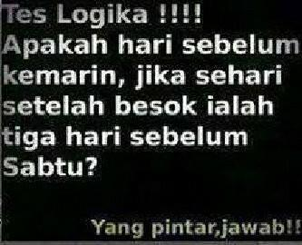
LOGIKA

Slide 6
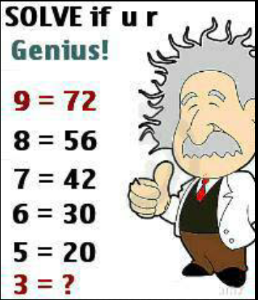

Slide 7
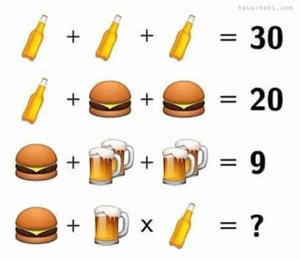

Slide 8
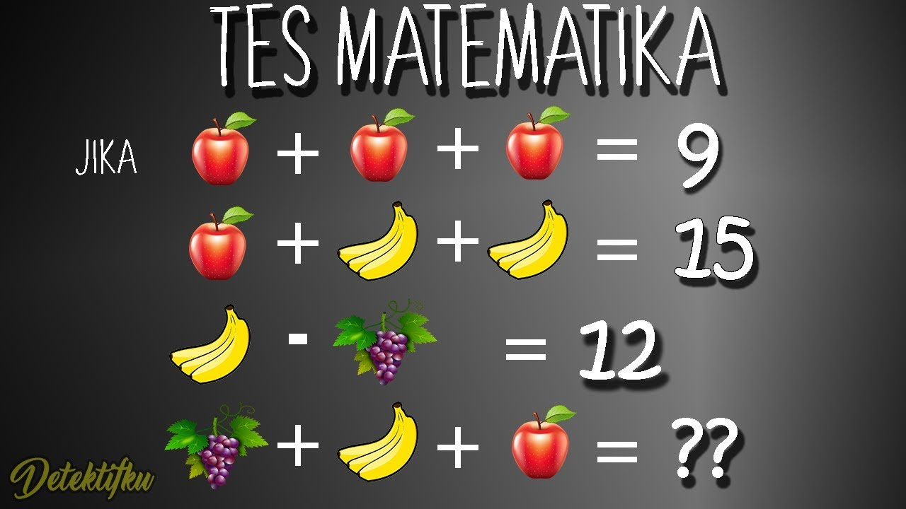

Slide 9
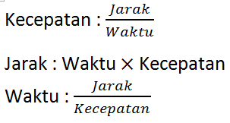
DASAR MATEMATIKA

Slide 10
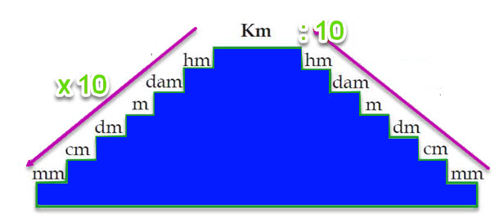

Slide 12
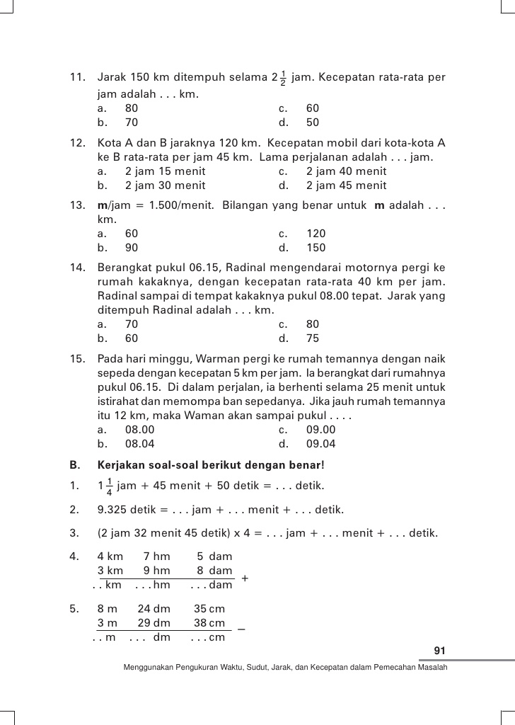

Slide 13
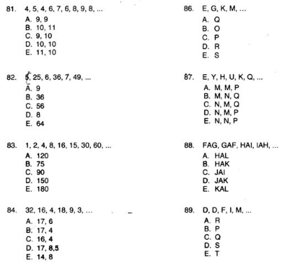
DERET ARITMATIKA

